Slide 1
仮想関数とオーバーライド
クラス継承をすることにより、
関数のオーバーライドという機能を使えるようになります。
簡単な例で練習します。

Slide 2
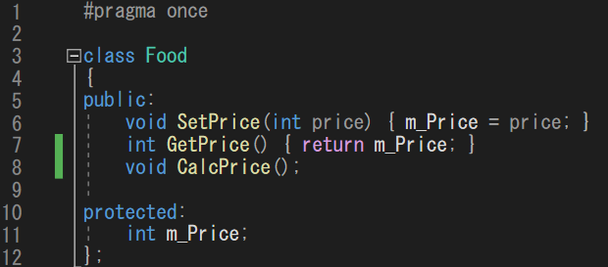
仮想関数とオーバーライド
Food.hを書きます。

Slide 3
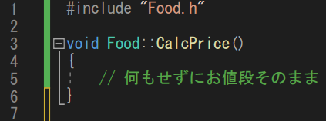
仮想関数とオーバーライド
Food.cppを書きます。

Slide 4
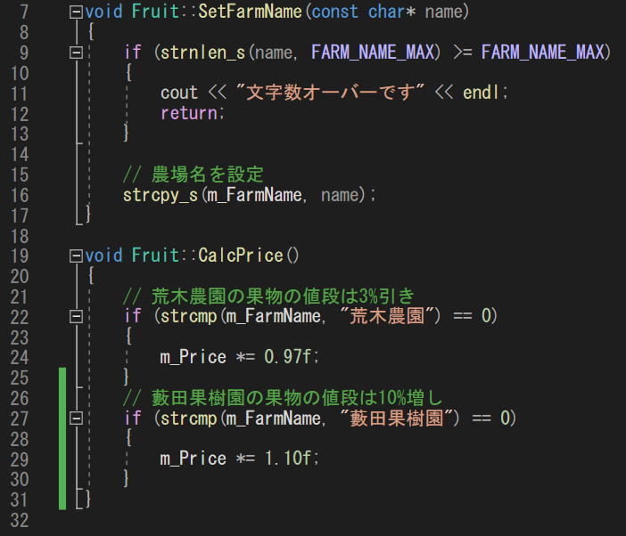
仮想関数とオーバーライド
Fruit.cppを書きます。

Slide 5
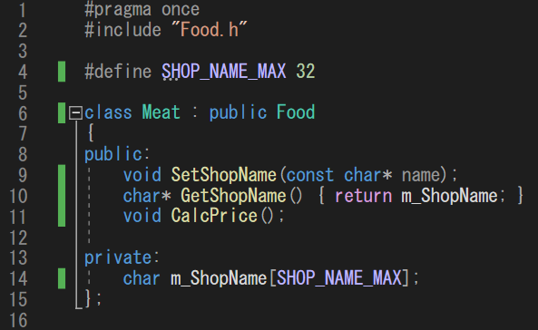
仮想関数とオーバーライド
Meat.hを書きます。

Slide 6
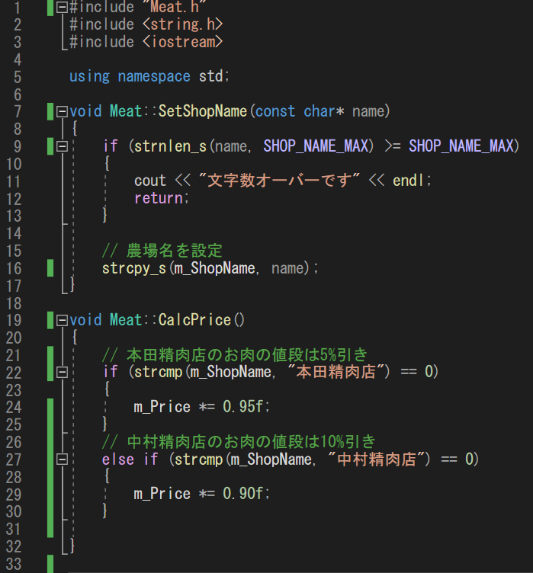
仮想関数とオーバーライド
Meat.cppを書きます。

Slide 7
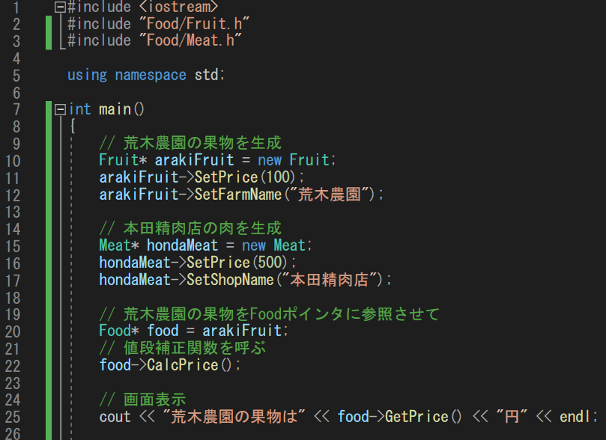
仮想関数とオーバーライド
Main.cppを書きます。

Slide 8
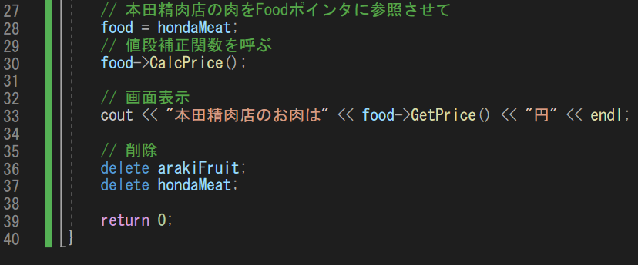
仮想関数とオーバーライド
Main.cppを書きます。（その２）

Slide 9

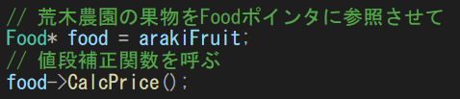
仮想関数とオーバーライド
実行すると値段補正がかかっていない金額が表示されます。
これは、各CalcPrice関数がFoodクラスのものを呼んでいるからです。

Slide 10
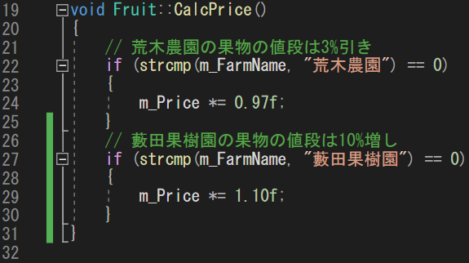
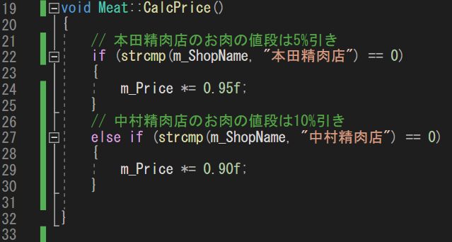
仮想関数とオーバーライド
ポインタはFoodですが、実際に生成されているのは、FruitとMeatです。
このままでは想定した処理になっていません。
Fruitならこっち
Meatならこっち

Slide 11
仮想関数とオーバーライド
この問題を解決するのが仮想関数とオーバーライド関数となります。
■仮想関数
派生先のクラスで実装することを想定して関数を定義しておくテクニック
■オーバーライド関数
仮想関数に対して専用の機能を上乗せするテクニック

Slide 12
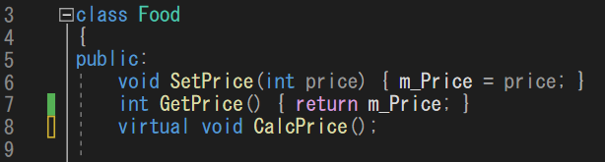
仮想関数とオーバーライド
FoodのCalcPrice関数を仮想関数にします。
宣言の初めにvirtualと書きます。

Slide 13
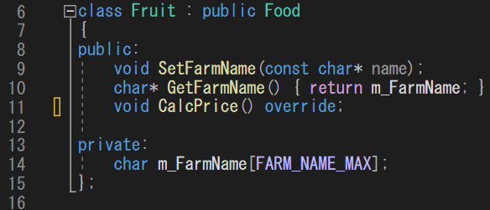
仮想関数とオーバーライド
FruitとMeatのCalcPrice関数をオーバーライド関数にします。
宣言の後にoverrideと書きます。
Meat側も対応しましょう。

Slide 14

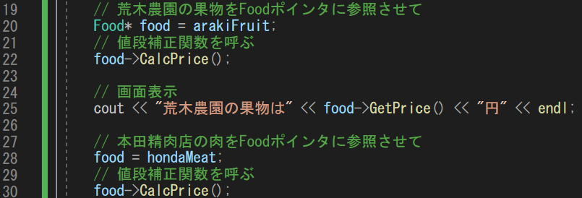
仮想関数とオーバーライド
実行すると値段補正がかかった状態で表示されます。
このように生成されたクラスに合わせて関数を呼ぶことができます。
FruitのCalcPrice
MeatのCalcPrice

Slide 15
仮想関数とオーバーライド
このように基底クラスのポインタから派生クラスの関数を呼ぶことができます。
ゲームにはエネミーやアイテムなど種類の多い要素がありますので、
このテクニックを軸にシステムを設計します。
非常に重要なテクニックになるので、必ず覚えておきましょう。

